Slide 1
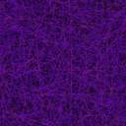


Trabajo práctico-Laboratorio de Informática N°4
Colegio del Prado
Nombre: Jazmin Bordón
Docente: Andrea Gómez
Curso: 1 «A»

Slide 2
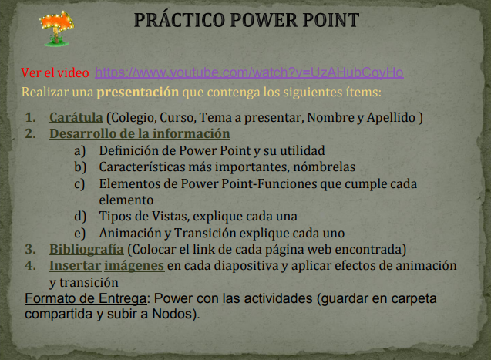

Slide 3
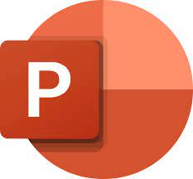
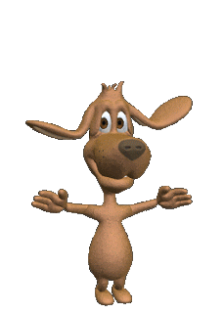
Definición de Power Point y su utilidad
Microsoft PowerPoint (PPT) es un software de ofimática diseñado para realizar presentación de diapositivas. Fue creado a mediados de los años 80 y vendido en 1987 a Bill Gates, convirtiéndose en un producto estrella de la compañía Microsoft.
Fuente: https://www.edx.org/es/aprende/microsoft-powerpoint#:~:text=Microsoft%20PowerPoint%20(PPT)%20es%20un,estrella%20de%20la%20compa%C3%B1%C3%ADa%20Microsoft.

Slide 4
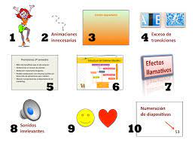
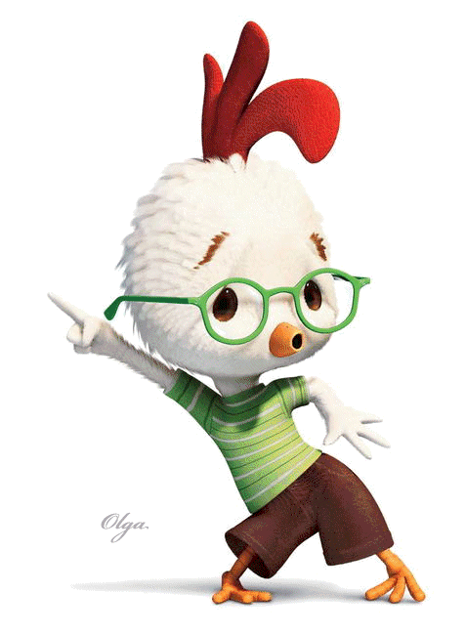
Características más importantes
Es fácil de usar.
Permite crear presentaciones atractivas.
Brinda viñetas simples.
Ofrece una disposición sencilla de la información.
Es fácil de presentar.
Sus archivos son vulnerables.
Sus presentaciones se desarrollan en una narrativa lineal.
No ofrece mucha compatibilidad.
Fuente: https://blog.hubspot.es/marketing/que-es-powerpoint

Slide 5

Elementos de Power Point-Funciones que cumple cada elemento
1. Barra de herramientas de accesos rápidos
Se caracteriza por que contiene normalmente las opciones que se usan con mayor frecuencia, como son Abrir, Guardar, Deshacer, etc. Puedes personalizar dichos íconos a tu gusto.
2. Fichas o pestañas
Son una serie de separadores que contienen distintas funciones para utilizar dentro de la cinta de opciones, entre las que destacan Transiciones y Animaciones.
3. Cinta de opciones
Contiene todos los botones y comandos que necesitas para crear tus presentaciones en PowerPoint. Está compuesta de múltiples pestañas y estas, a su vez, contienen los comandos agrupados según su función, cada agrupación se llama Grupo de Herramientas y debajo tiene el nombre que lleva ese grupo en específico, por ejemplo, en la pestaña Inicio, se encuentra la cinta de opciones, uno de sus grupos de herramientas se llama «Portapapeles».

Slide 6
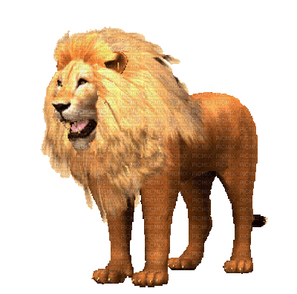
4. Cuenta de usuario
Desde aquí puedes ver tu cuenta de Microsoft, con la cuál está registrado tu producto de Office, puedes acceder a tu perfil y cambiar tu cuenta.
5. ¿Qué hacer? / Indicar
Este botón o comando te ayudará a buscar y encontrar rápidamente algunas herramientas de PowerPoint y elementos que desees usar para crear tu presentación.
6. Panel de navegación de diapositivas
En esta área se muestra la cantidad de diapositivas que tienes en tu documento, puede moverlas de lugar, agregar o quitar, según tus necesidades.
7. Espacio de trabajo
Esta área, también llamada diapositiva en blanco, es el espacio de trabajo en PowerPoint, aquí agregarás todos los elementos que contendrá tu presentación digital.

Slide 7
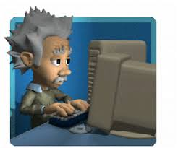
8. Número de diapositiva
Este es un contador que te muestra principalmente el número de la diapositiva en la que te encuentras trabajando, así como el total de diapositivas que contiene tu presentación.
9. Notas
Cuando hagas clic en esta opción podrás agregar notas en la diapositiva que te pueden ayudar cuando estés realizando tu presentación en público.
10. Modos de visualización
Encontrarás cuatro formas de ver una presentación. Normal, clasificador de diapositivas y vista lectura, el último ícono se llama «Presentación con diapositivas» que explicaré más adelante.
11. Control deslizante del zoom
Con esta pequeña barra podrás acerca o alejar tu documento para visualizar los elementos como mejor prefieras.

Slide 8
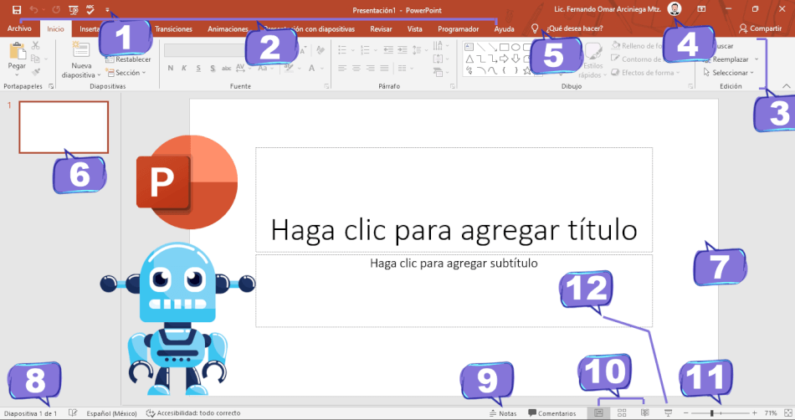
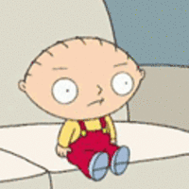
12. Presentación con diapositivas
Este es uno de los pequeños botones más importantes dentro de PowerPoint, ya que es el que permite visualizar todo lo que has creado en tu presentación en pantalla completa, puedes oprimir este botón o hacer clic en tu tecla F5.
Fuente: https://fernandoarciniega.com/elementos-de-la-pantalla-de-power-point/

Slide 9

Tipos de Vistas
Vista Normal
La vista Normal es el modo de edición en el que trabajará con más frecuencia para crear las diapositivas. Debajo, la vista Normal muestra miniaturas de diapositiva a la izquierda, una ventana grande que muestra la diapositiva actual y una sección debajo de la diapositiva actual donde puede escribir sus notas de orador para cada diapositiva.
Vista Página de notas
El panel Notas se encuentra debajo de la ventana de diapositiva. Puede imprimir sus notas o incluirlas en una presentación que envía a la audiencia o, simplemente, usarlas como indicaciones para sí mismo mientras presenta.
Vista Esquema
Use la vista Esquema para crear un esquema o guión gráfico de la presentación. Solo muestra el texto de las diapositivas, no las imágenes ni otros elementos gráficos.

Slide 10

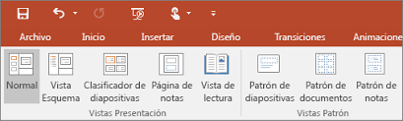
Vistas Patrón
Las vistas Patrón incluyen, Diapositiva, Documento y Notas. El beneficio clave de trabajar en una vista patrón es que puede realizar cambios de estilo universales a todas las diapositivas, páginas de notas o documentos asociados con su presentación.
Fuente: https://support.microsoft.com/es-es/office/elegir-la-vista-adecuada-para-una-tarea-en-powerpoint-21332d8d-adbc-4717-a2c6-e25a697b40e9

Slide 11
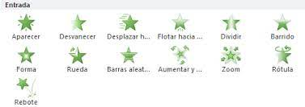
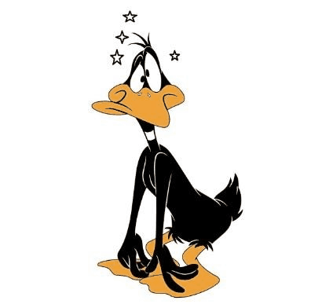
Animación
Una animación es un efecto especial que se aplica a un solo elemento de una diapositiva, como texto, forma, imagen, etc.
Conceptos básicos de animación
Una animación se aplica a un solo elemento de una diapositiva, por lo que es posible que una diapositiva tenga varios efectos de animación.
Los efectos de entrada hacen que aparezca un objeto.
Los efectos de salida hacen desaparecer un objeto.
Los efectos de énfasis resaltan un objeto ya visible.

Slide 12
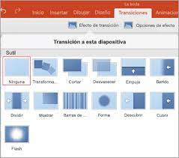
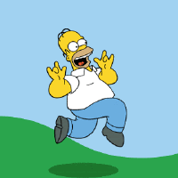
Transición
Una transición es el efecto especial que se produce al salir de una diapositiva y pasar a la siguiente durante una presentación.
Conceptos básicos sobre la transición
Se aplica una transición a toda una diapositiva.
Solo se puede aplicar un efecto de transición a una diapositiva.
Para usar un efecto de transición, seleccione la diapositiva a la
que desea aplicar la transición y luego aplique un efecto. En la presentación
con diapositivas, el efecto aparecerá cuando la diapositiva anterior dé paso
a la diapositiva que tiene el efecto de transición.
https://support.microsoft.com/es-es/office/la-diferencia-entre-animaciones-y-transiciones-bae174a4-dad3-4268-bf9c-c201a70995f1

Slide 13
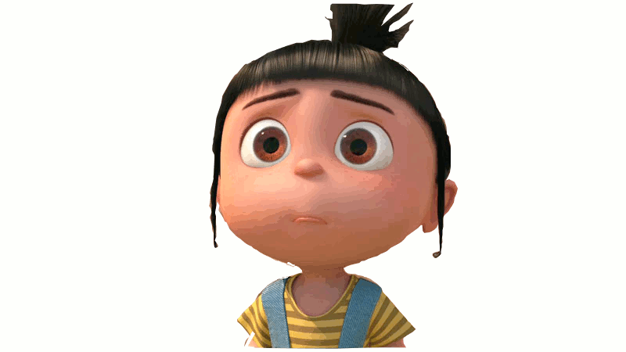
Pongame una buena nota profee

